Slide 1
Biznesplan
Analiza strategii

Slide 2
Wyjaśnienia
W grupach przygotowujecie drugi rozdział biznesplanu swojego przedsiębiorstwa zgodnie z podanymi w kolejnych slajdach podrozdziałami
W tej prezentacji zamieszczone są informacje na temat sposobu przygotowania drugiego rozdziału biznesplanu

Slide 3
2. Analiza strategii
2.1 Analiza strategii
2.2 Warianty strategii rozwoju
2.3 Strategia pozyskiwania funduszy

Slide 4

2.1 Analiza strategii
Wypisujecie w punktach w tabelce mocne strony (S) i słabe strony (W) Waszej firmy oraz szanse (O) i zagrożenia (T) dla Waszej firmy płynące z rynku.

Slide 5
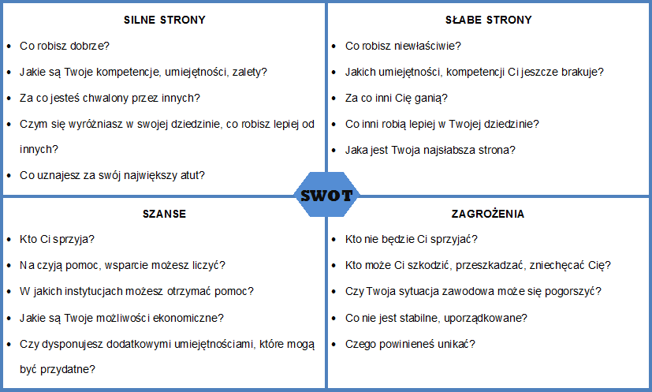
cd. do rozdziału o analizie rynku
Poniżej zamieszczam wzór tabelki, którą uzupełniacie wypisanymi w punktach mocnymi i słabymi stronami oraz szansami i zagrożeniami.

Slide 6
2.2 Warianty strategii rozwoju
Piszecie o: współpracy z innymi przedsiębiorcami, poszerzeniu oferty o nowe produkty lub usługi i jakie)

Slide 7
2.3 Strategia pozyskiwania funduszy
Od kogo i w jaki sposób pozyskacie dofinansowanie np. z banku lub z programów Unii Europejskiej.

